Slide 1
전공별 AI활용 2분반 – 기말 프로젝트 발표
32204292 모바일시스템공학과 조민혁
32204502 컴퓨터공학과 차지욱
공유 차량 이용자의
데이터 분석 모듈
Notes:
인사하기!

Slide 2
목차
CONTENTS
1.
### Intro ###
- 카셰어링의 개념
- 데이터 분석으로 알아본 카셰어링 수요
2.
### 문제 제시 및 솔루션 ###
- 데이터 분석으로 알아본 카셰어링의 문제점
- 문제를 해결 하기 위한 AI 모델 제시
목차
Contents
3.
### 프로그램 설명 ###
- 프로그램의 작동 방식
- 코드 설명
4.
### Outro ###
- 활용 방안
- 마무리

Slide 3
데이터 분석으로 알아본 카셰어링 수요 - 결과
Intro
0%
Intro
데이터 출처 : 도로교통공단
Notes:
데이터 출처 밝히기 !!

Slide 4
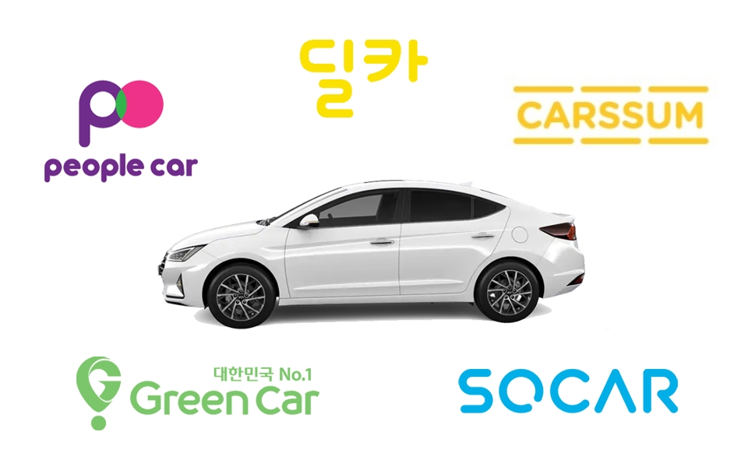

카셰어링의 개념
Intro
카셰어링(Car Sharing)
- 자동차를 시간 단위로 여러 사람이 나눠 쓰는 것
- 시내 곳곳에 위치한 무인 거점을 통해 자동차 대여
- 지정된 거점에 반납
* 렌터카와의 차이점
- 거주지 근처에 ‘Service Zone’ 존재
- 인증된 회원이라면 누구나 쉽게 대여 가능
Notes:
차이점 위주로

Slide 5
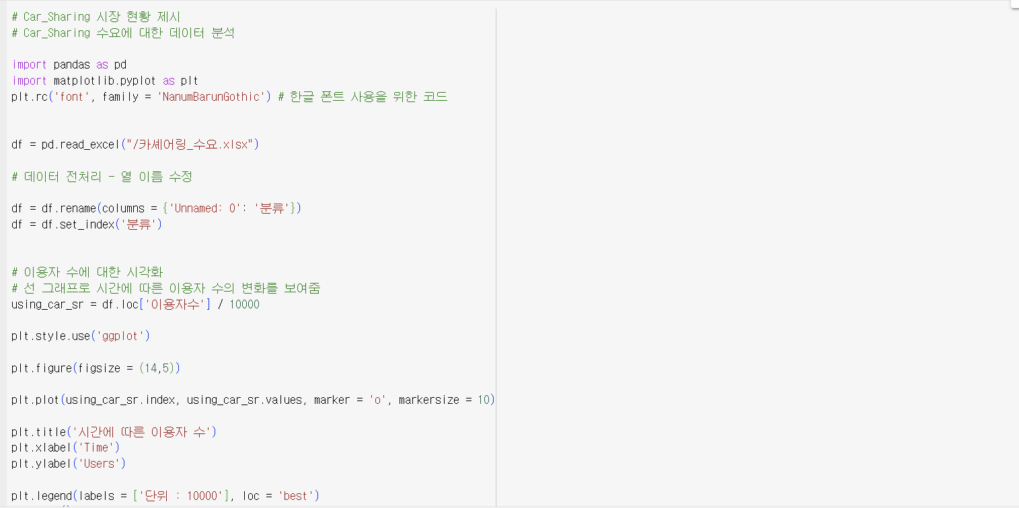
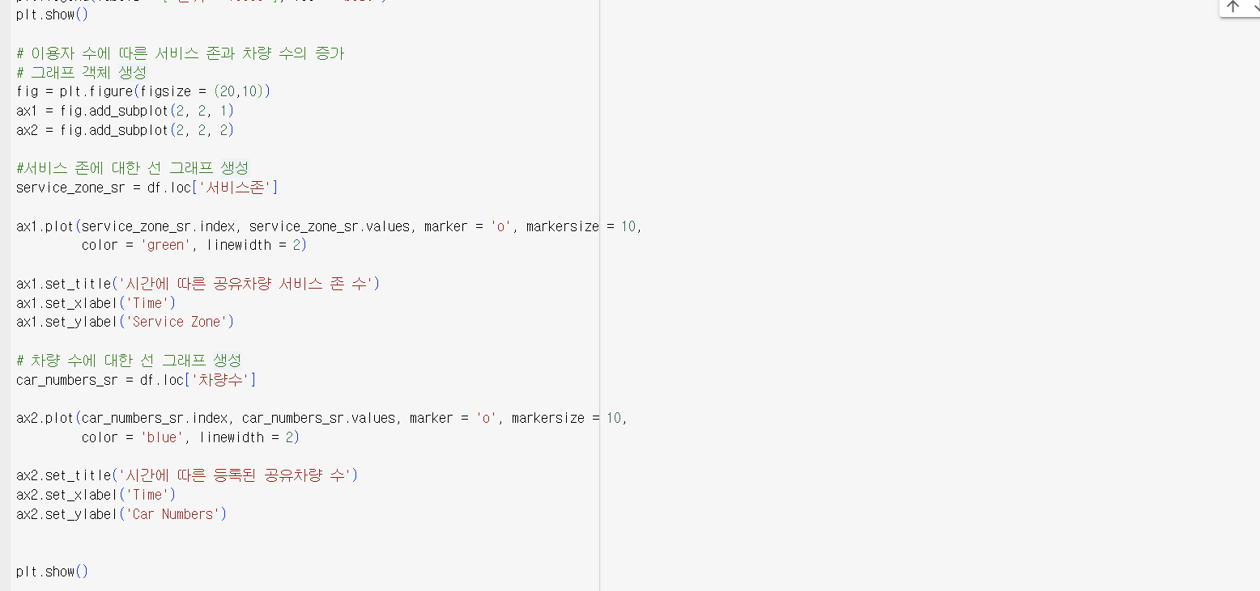
데이터 분석으로 알아본 카셰어링 수요 - 코드
Intro
## 코드 설명
# Pandas와 matplotlib.plt를 불러와 데이터 가공 및 시각화 시작
# 열 이름을 변경하는 데이터 전처리 진행
# 이용자 수, 차량 수, 서비스 존 수에 대한 시각화 진행
# 3개의 객체를 하나의 캔버스에 담기 위해 2x2 서브 플롯 생성
# 선 그래프를 통한 데이터 시각화 진행
Notes:
수요에 대한 설명

Slide 6
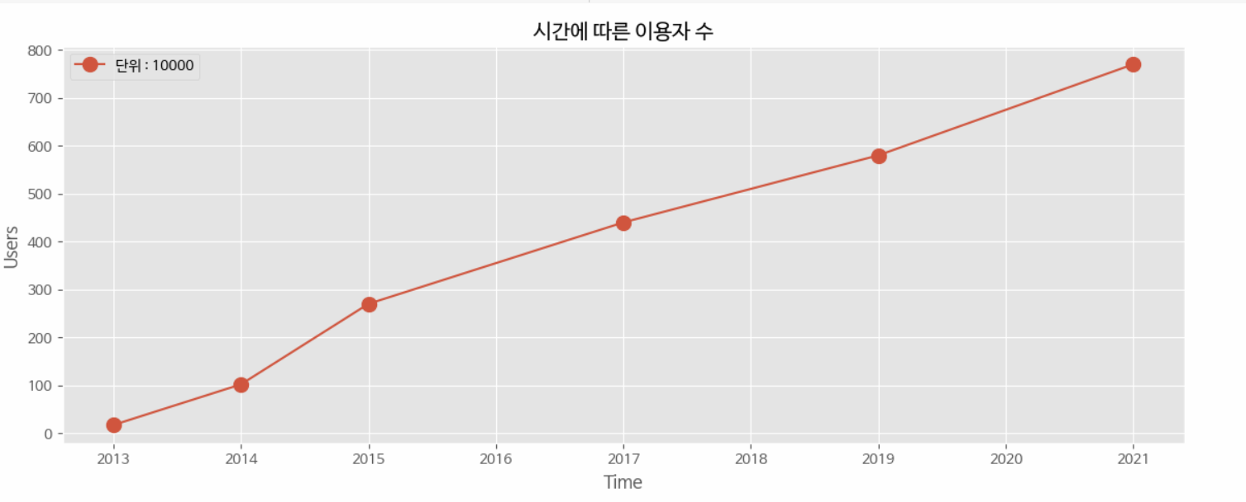
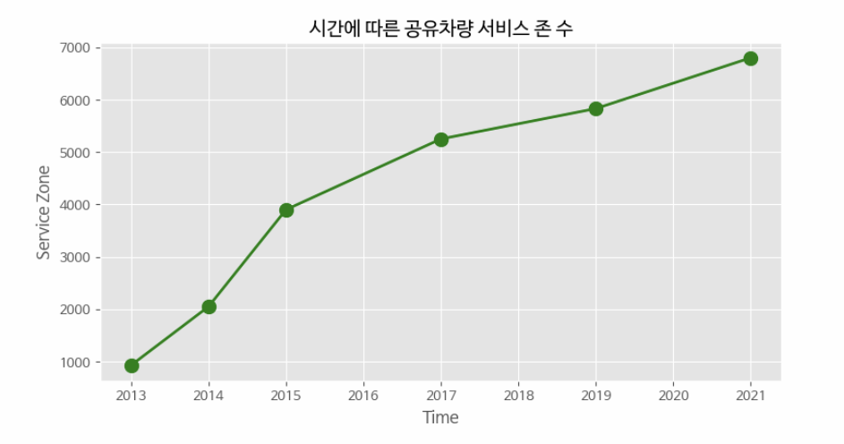
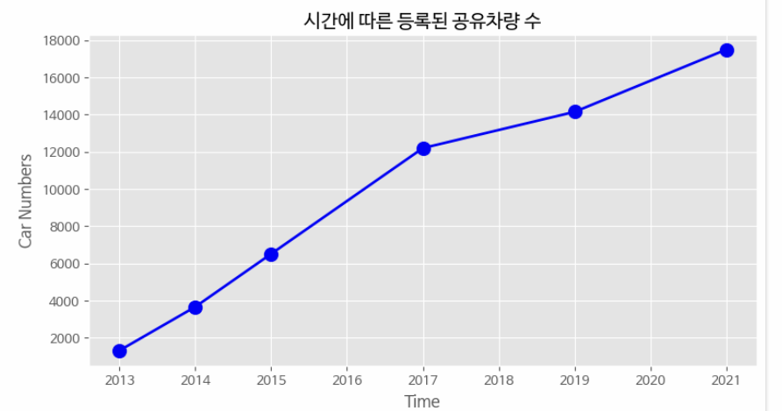
데이터 분석으로 알아본 카셰어링 수요 - 결과
Intro
## 시각화 결과 분석
1. 시간에 따른 이용자 수, 서비스 존, 공유차량 수가 증가함
2. 카셰어링에 대한 수요와 공급이 증가했다는 것을 알 수 있음
* 선 그래프 선택 이유 : 시간에 따른 변화를 가장 잘 보여주겠다 판단

Slide 7
카셰어링 문제 제시
문제 제시
25%
문제 제시

Slide 8
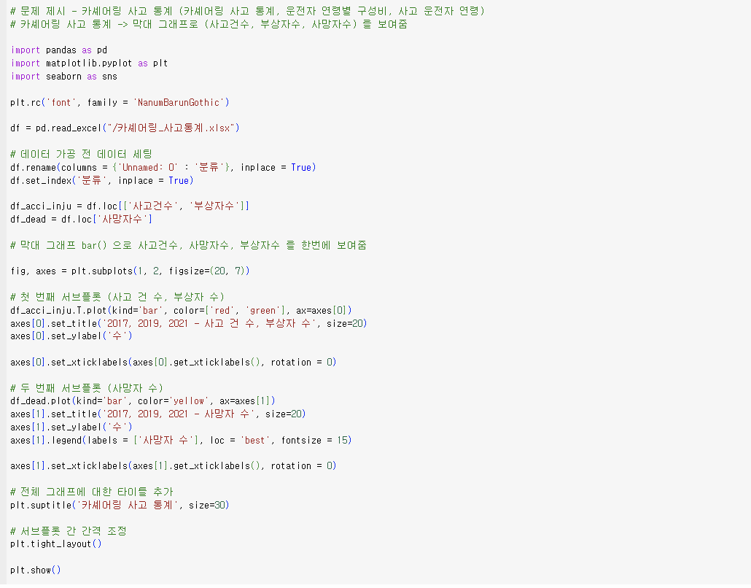
카셰어링 사고 통계 분석 - 코드
문제 제시
## 코드 분석
# 사고건수, 부상자 수, 사망자 수 열들을 선택하여 각각의 데이터
프레임 제작
# 수요 데이터 분석과는 다르게 bar() 을 이용한 시각화 이용
Notes:
사고 분석 설명

Slide 9
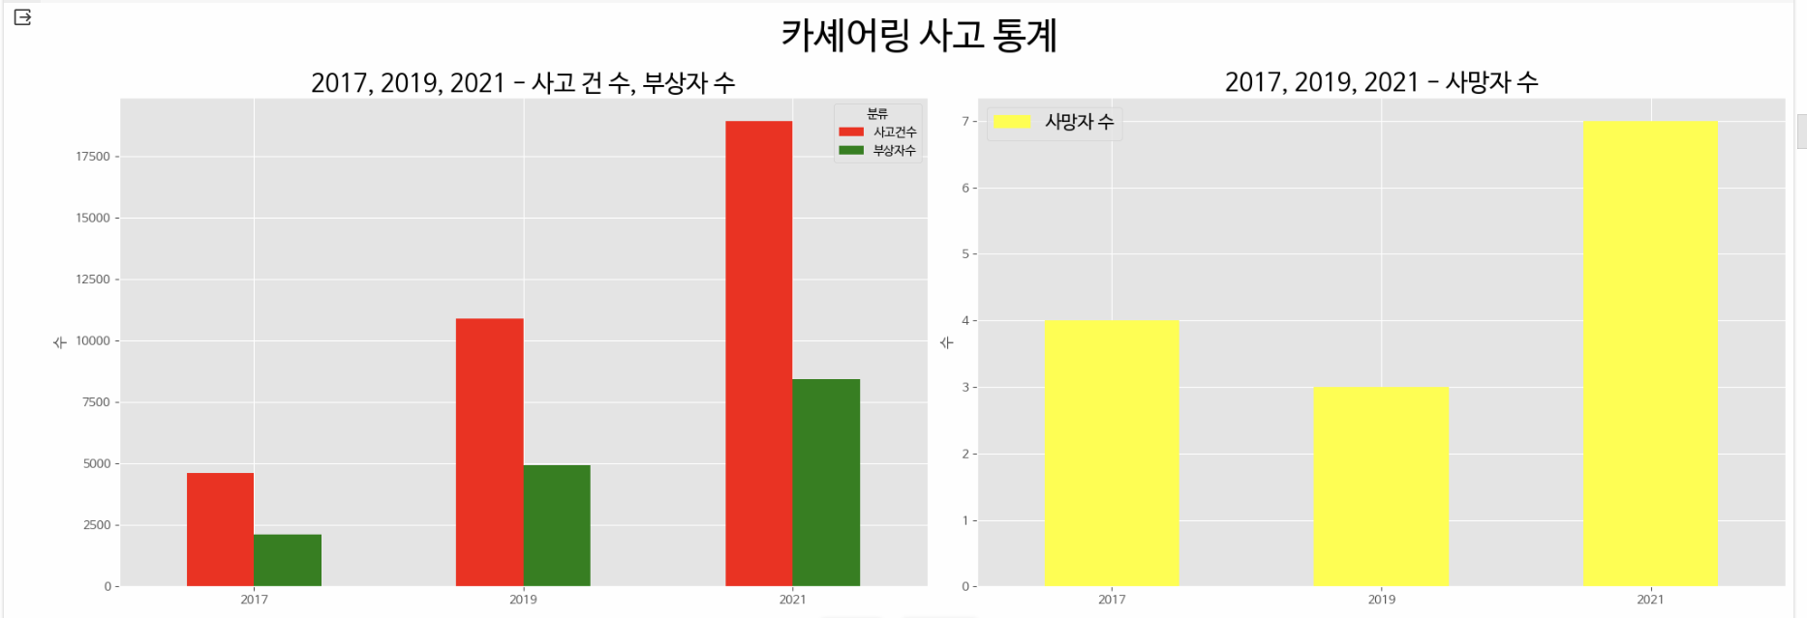
카셰어링 사고 통계 분석 - 시각화
문제 제시
* Bar 그래프 선정 이유
: 시간에 따른 변화를 보여주기보다 해당 년도에 발생한 사건의 추세를
보여주기에 Bar 그래프가 직관적으로 잘 들어온다고 판단
## 시각화 결과 분석
# 2개년 단위로 사고 건 수와 부상자 수는 증가하였음
# 사망자 수는 2019년에 감소하였지만, 2021년 2배 이상 증가

Slide 10
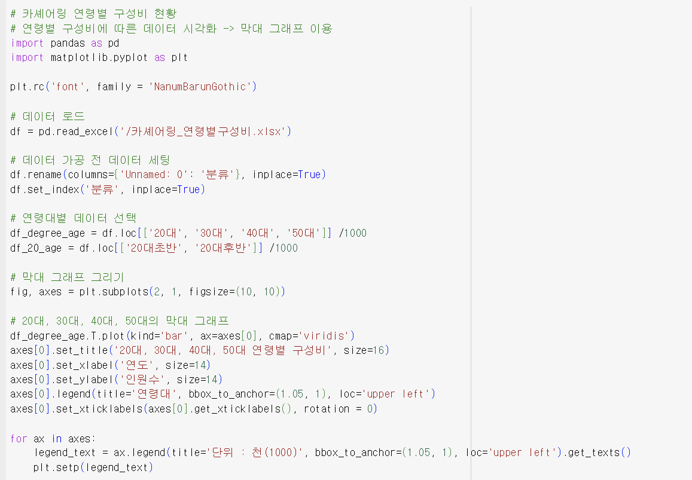
카셰어링 연령별 구성비 – 코드
문제 제시
## 코드 분석
# 시각화하고자 하는 연령대별 열들을 선택함
# 사고 통계 시각화와 동일하게 막대 그래프로 시각화 진행
# ‘20대 ~ 50대’ 데이터와 ‘20대 초반 ~ 20대 후반‘ 두 데이터
를 시각화하기 위해 서브 플롯을 나눔
Notes:
연령별 구성비 파악

Slide 11
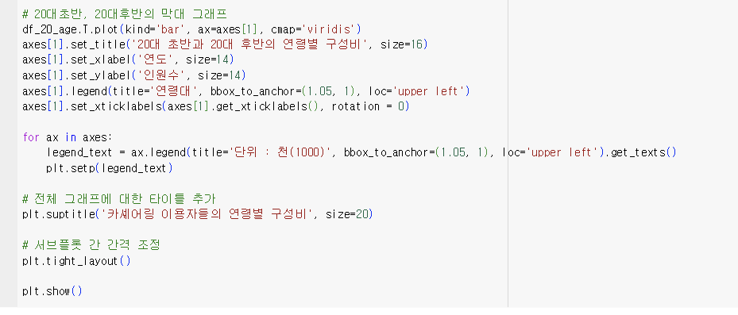
카셰어링 연령별 구성비 – 코드
문제 제시
## 코드 분석
# 20대 초반, 20대 후반 데이터도 이전 데이터와 동일하게 진행
# subtitle을 통한 전체 그래프에 대한 제목 추가

Slide 12
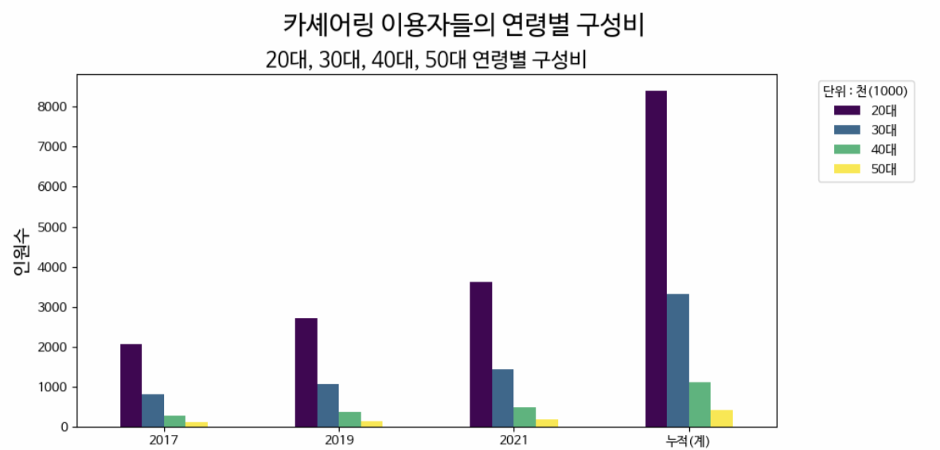
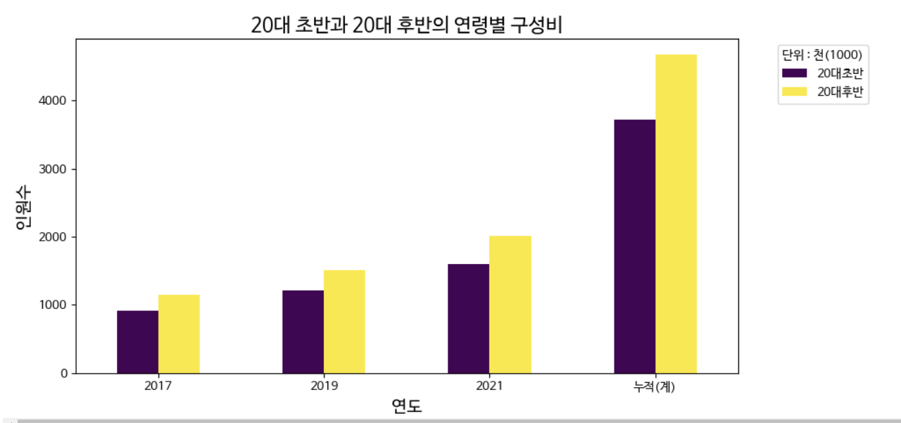
카셰어링 연령별 구성비 – 시각화
문제 제시
## 시각화 결과 분석
# 시각화 결과 20대 이용자가 압도적으로 많았음
# 이에 따른 20대 초반과 후반의 이용자 수를 시각화한 결과
20대 초반보다 20대 후반 이용자 수가 더 많았음
* 막대 그래프 선택 이유
: 이전 시각화 결과와 동일하게 연도별 각 연령대를 파악하기에
막대 그래프가 가장 직관적이라고 판단
Notes:
20대가 많음

Slide 13
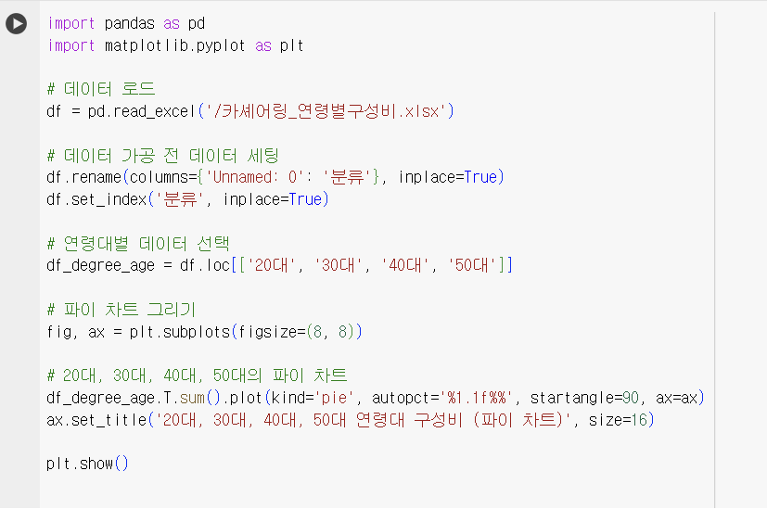
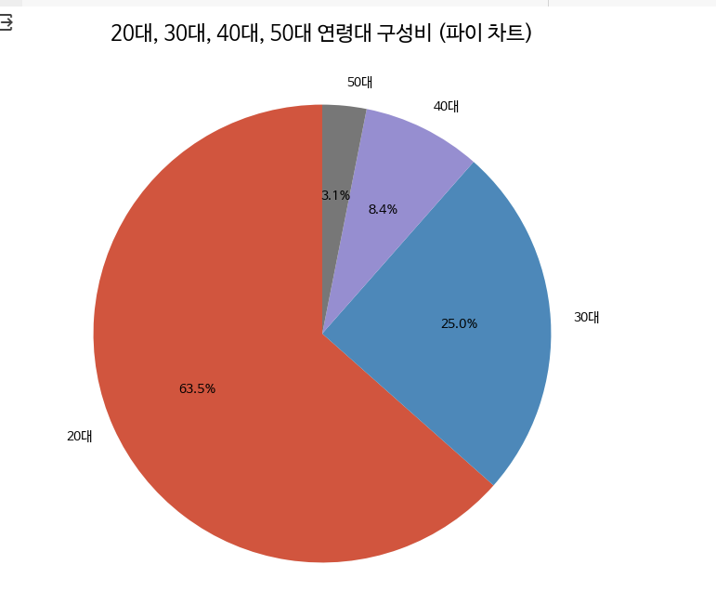
카셰어링 연령별 구성비 – 코드 및 시각화
문제 제시
## 코드 분석 및 시각화 결과 분석
# 비율로 표현해서 이용자 수를 파악하기 위해 파이 차트 이용
# 비율로 파악한 결과 20대가 63.5 % 의 점유율을 차지하고 있었음
Notes:
비율로 파악

Slide 14
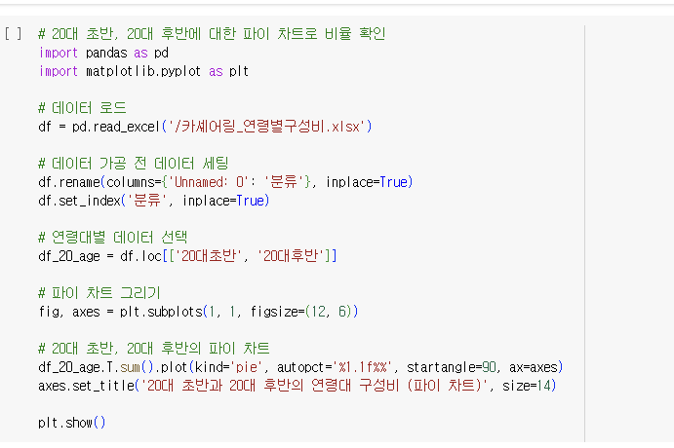
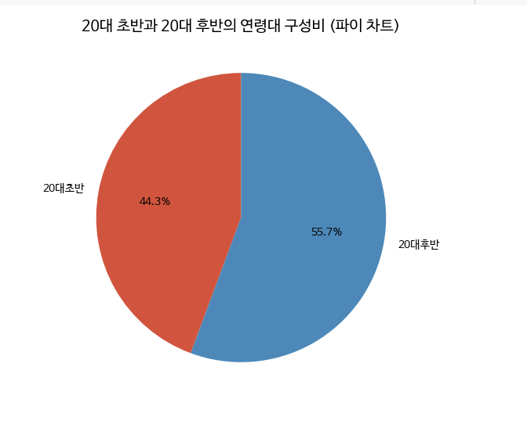
카셰어링 연령별 구성비 – 코드 및 시각화
문제 제시
Notes:
20대를 자세히 파악

Slide 15
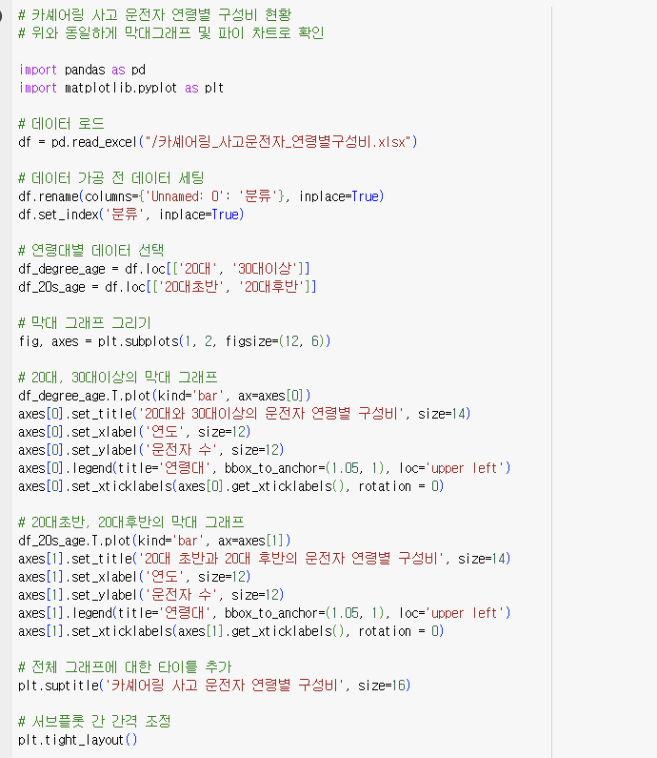
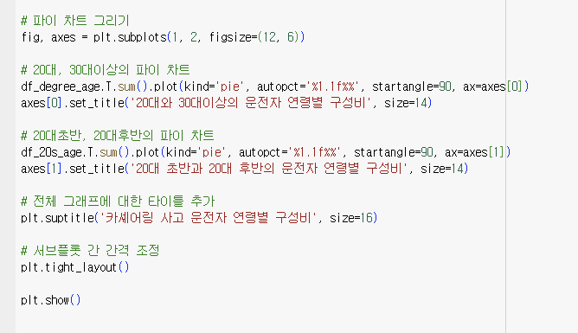
카셰어링 사고 운전자 연령별 구성비 – 코드
문제 제시
## 코드 분석
# 이용자 수를 바탕으로 사고 운전자를 분석하기 위한 코드를 작성
# 20대가 가장 많았으므로 20대에 대한 데이터와, 30대 이상에 대한 데이터
를 바탕으로 데이터 가공 진행
# 20대 내에서도 초반&후반에 대한 사고 데이터 분석을 하기 위해 코드작성
# 막대 그래프와 파이 차트로 그래프 그리기 진행
Notes:
사고 운전자 파악

Slide 16
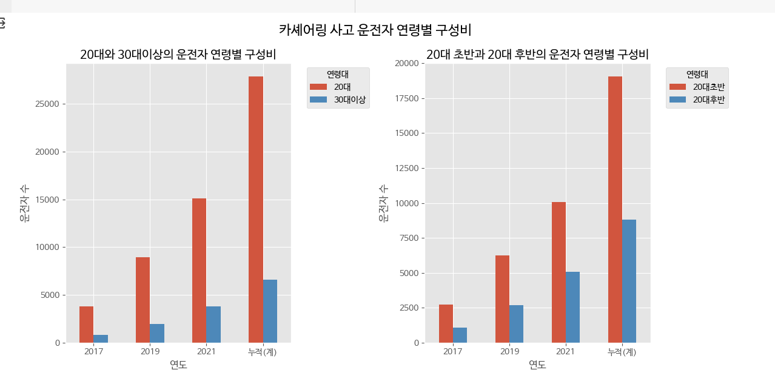
카셰어링 사고 운전자 연령별 구성비 – 시각화
문제 제시
## 시각화 결과 분석
# 막대 그래프로 시각화 결과 사고 운전자에 대한 연령별 구성이
30대 이상 운전자들보다 20대가 많은 걸 알 수 있음
# 또한 20대 초반과 20대 후반 내애서는 20대 초반이 사고 운전자
의 구성이 더 많았음
Notes:
20대가 많음

Slide 17
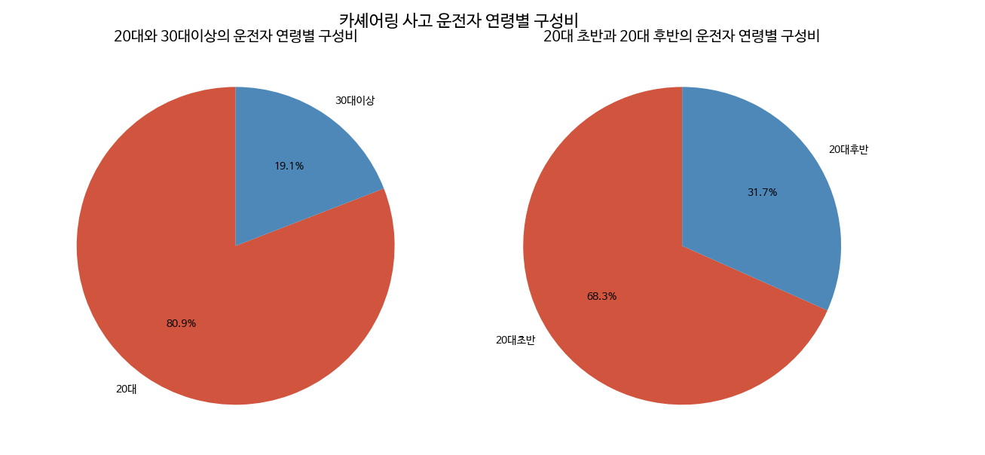
카셰어링 사고 운전자 연령별 구성비 – 시각화
문제 제시
## 시각화 결과 분석
# 파이 차트로 비율을 시각화한 결과
# 20대가 전체 중 80.9%의 사고 운전자 연령 비율을 보여줌
# 20대 초반과 후반에서는 20대 초반이 68.3%의 비율을 가지고
있음
Notes:
비율로 파악

Slide 18
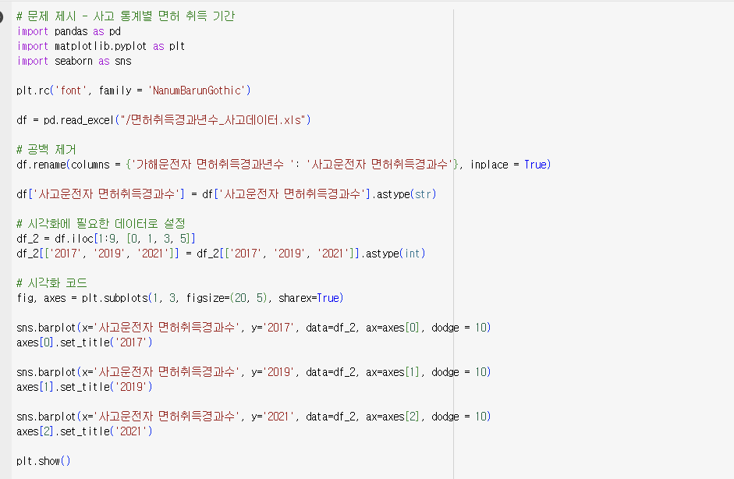
사고 통계별 면허 취득 기간 분석 - 코드
문제 제시
## 코드 분석
# 사고 대표 유형 중 하나인 초보 운전과의 관계를 파악하기 위해
면허 취득 경과 수에 따른 데이터를 분석
# barplot()의 시각화를 통해 진행
Notes:
면허 취득 기간별 분석

Slide 19
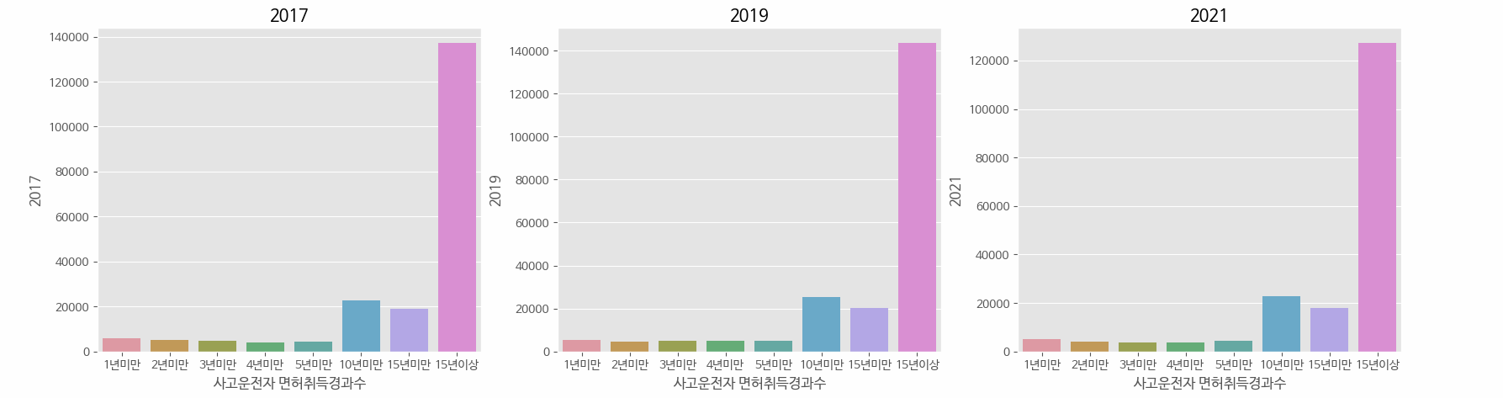

사고 통계별 면허 취득 기간 분석 - 시각화
문제 제시
## 시각화 결과 분석
# 예상과 다르게 15년 이상 운전자들이
압도적으로 사고 통계가 많았음
# 기사를 찾아보니 위와 같은 내용이 있음
# [1년 미만, 5년 미만] 운전자 들은 면허 취득
기간이 지날 수록 사고 발생 건이 감소하는 추세를 보임
출처 : 세계일보
Notes:
예상과 달게 15년 이상이 많음, 기사를 찾음

Slide 20
데이터 분석을 통한 정리
솔루션
카셰어링 이용자 수, 서비스 존, 차량 수 증가 -> 수요의 증가
그에 따른 사고 발생도 증가
연령별 구성비 분석 -> 20대 이용자가 압도적으로 많았음
사고 운전자 분석 -> 20대 이용자가 많았음
면허 취득 기간에 따른 분석 -> 취득 기간 5년 미만 까지는 감소하는 추세를 보임
15년 이상 운전자 사고 비율 압도적으로 많음 -> 부주의로 인한 사고 발생
Notes:
중간 정리

Slide 21
문제를 해결하기 위한 AI 제시
솔루션
“ 사용자의 주행 패턴을 통해 점수를 산출해주는 AI가 어느정도 해결해주지 않을까 ? “
Notes:
다양한 변수 속 AI 필요성 제시

Slide 22
AI 모델에 대한 설명
프로그램 설명
50%
AI

Slide 23
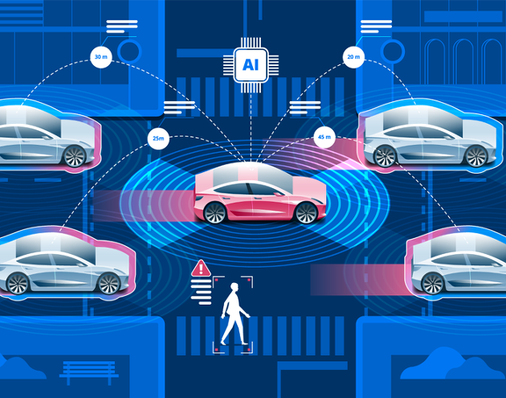

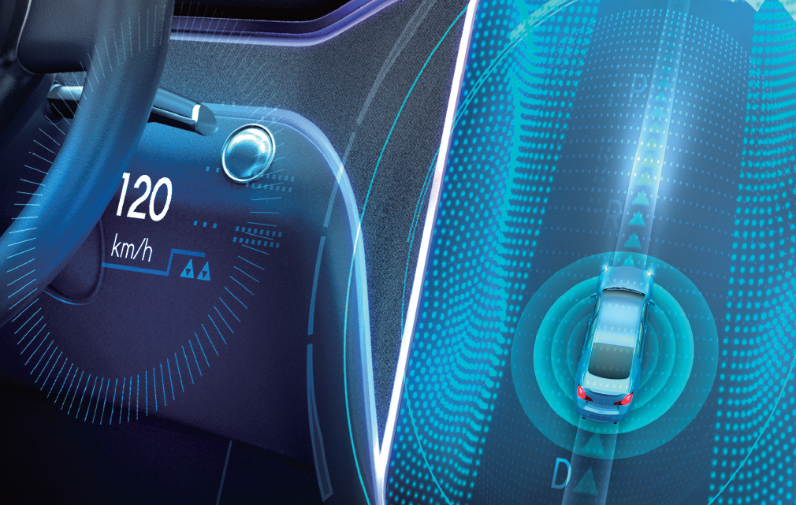
프로그램 작동 방식
프로그램 설명
“ 주행하기 전 사용자 정보 입력 ”
“ 주행하는 동안 주행 상태에 대한 데이터를 추출”
“ 주행 후 최종 데이터를 바탕으로 점수 산출 ”
A
B
C
주행 전
- 사용자로부터 사전 데이터 입력 받음
- 입력받은 데이터로 부터 점수 산출
- 점수 산출은 사전에 정한 기준을 바탕으로 점수 계산
주행 중
- 주행하는 동안 실시간으로 주행 정보 데이터를 추출
- 깜박이 횟수와 속도 변화를 카운트
주행 후
- 주행 전 데이터와 추출된 주행 중 데이터 엑셀로 보유
- 엑셀 데이터 값을 바탕으로 최종 점수 산출
Notes:
작동방식 overview

Slide 24
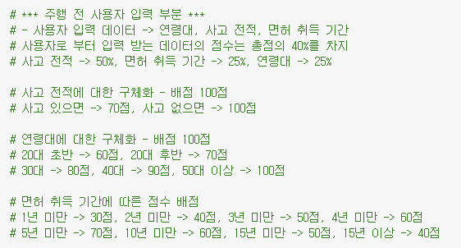
프로그램 코드 설명 – 주행 전
프로그램 설명
## 주석 설명
# 사용자 입력은
- 연령대
- 사고 전적
- 면허 취득 기간
: 데이터 분석을 바탕으로 얻어낸 결론에서 사고 전적을 추가하여
입력 받도록 함
: 사고 전적이 있으면 낮은 점수를 얻음 (50%)
: 20대 초반에 가까운 이용자일수록 낮은 점수를 얻음 (25%)
: 15년 이상 운전자는 부주의 위험성때문에 40점 배점하고,
운전 면허 기간이 짧을 수록 초보 운전에 가깝다 판단하여
낮은 점수 부여 (25%)
*** 사용자로 부터 입력 받는 주행 전 데이터는 총점의 40% 차지하도록 함 ***
Notes:
주석 설명, 1년 미만은 그래도 초보운전이라 판단되기에 적은 점수 배점

Slide 25
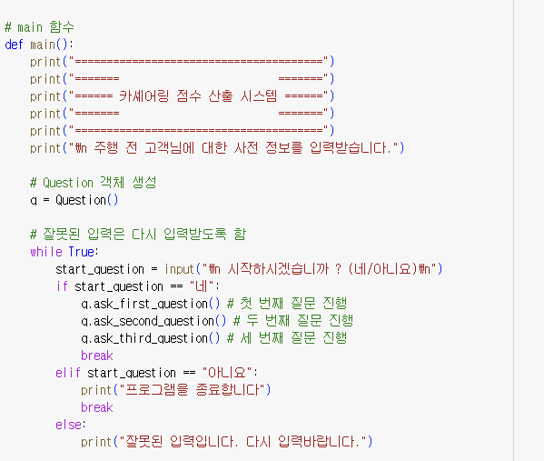
주행 전 – main 함수
프로그램 설명
## 코드 분석
# 질문 객체를 생성하여 첫 번째, 두 번째, 세 번째 질문과 답변을 진행
# 잘못된 입력은 다시 입력 받도록 진행

Slide 26
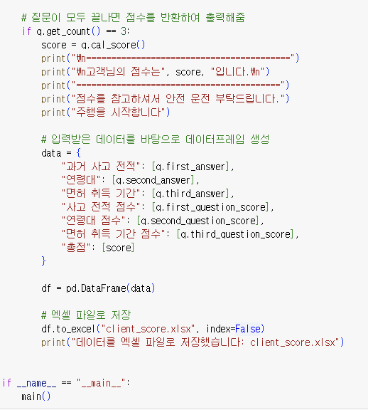
주행 전 – main 함수
프로그램 설명
## 코드 분석
# 질문과 답변이 끝나면 점수를 반환받아 출력하도록 함
# 그 후 사용자 정보를 데이터프레임으로 만들어 엑셀 파일로 저장

Slide 27
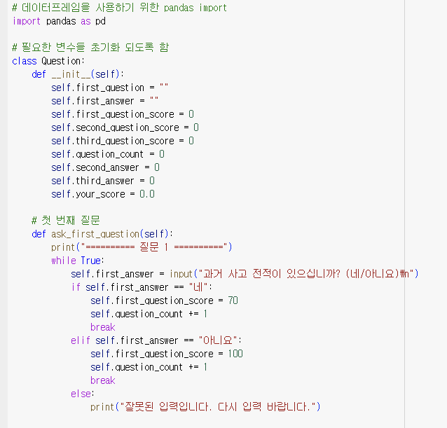
프로그램 코드 설명 – 주행 전 첫 번째 함수
프로그램 설명
## 코드 분석
# 필요한 변수들 초기화 진행
# 첫 번째 질문 진행 및 첫 번째 질문에 대한 점수 부여
Notes:
첫 번쨰 함수 -> 변수 초기화, 함수 실행

Slide 28
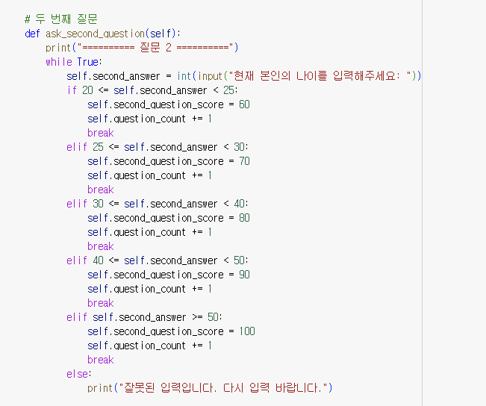
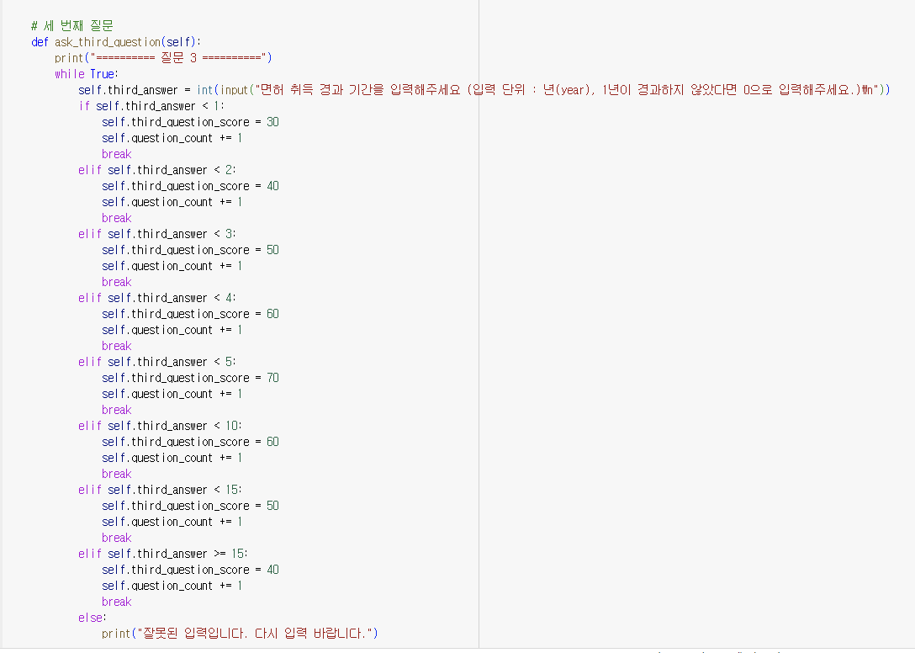
프로그램 코드 설명 – 주행 전 두 번째 & 세 번째 함수
프로그램 설명
## 코드 분석
# 두 번째 질문과 세 번째 질문도 첫 번째 질문과 동일하게 진행

Slide 29
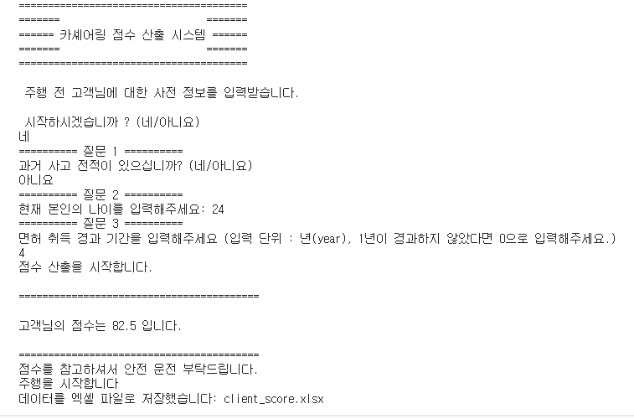
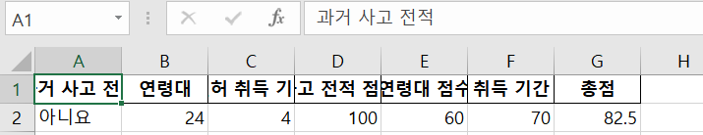
실행 화면
프로그램 설명
## 실행 화면 설명
* 코드 실행 화면 및 엑셀에 저장된 결과
# 프로그램과 질문 & 답변 식으로 진행
# 결과는 엑셀에 저장하여 최종 점수 산출에 데이터가 되도록 함
Notes:
최종 결과

Slide 30
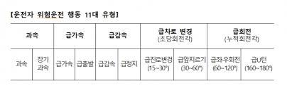
주행 데이터 기준 선정
프로그램 설명
Notes:
최종 결과

Slide 31
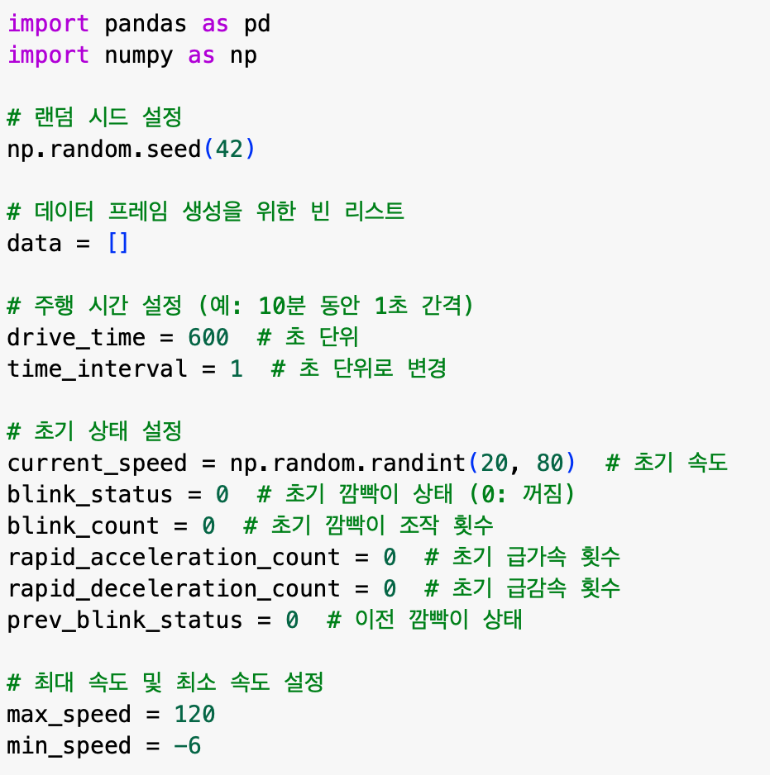
프로그램 코드 설명 – 주행 데이터
프로그램 설명
## 코드 분석
# 데이터프레임 활용을 위한 pandas import
# 난수 활용을 위한 numpy import
# 추적을 위해 랜덤 시드 설정
# 데이터프레임을 위한 빈 리스트 설정
# 초기 주행 환경 설정 (시간, 추적 간격)
# 데이터 초기화
# 주행 환경 추가 설정 (실생활과 가장 밀접하게 조성)

Slide 32
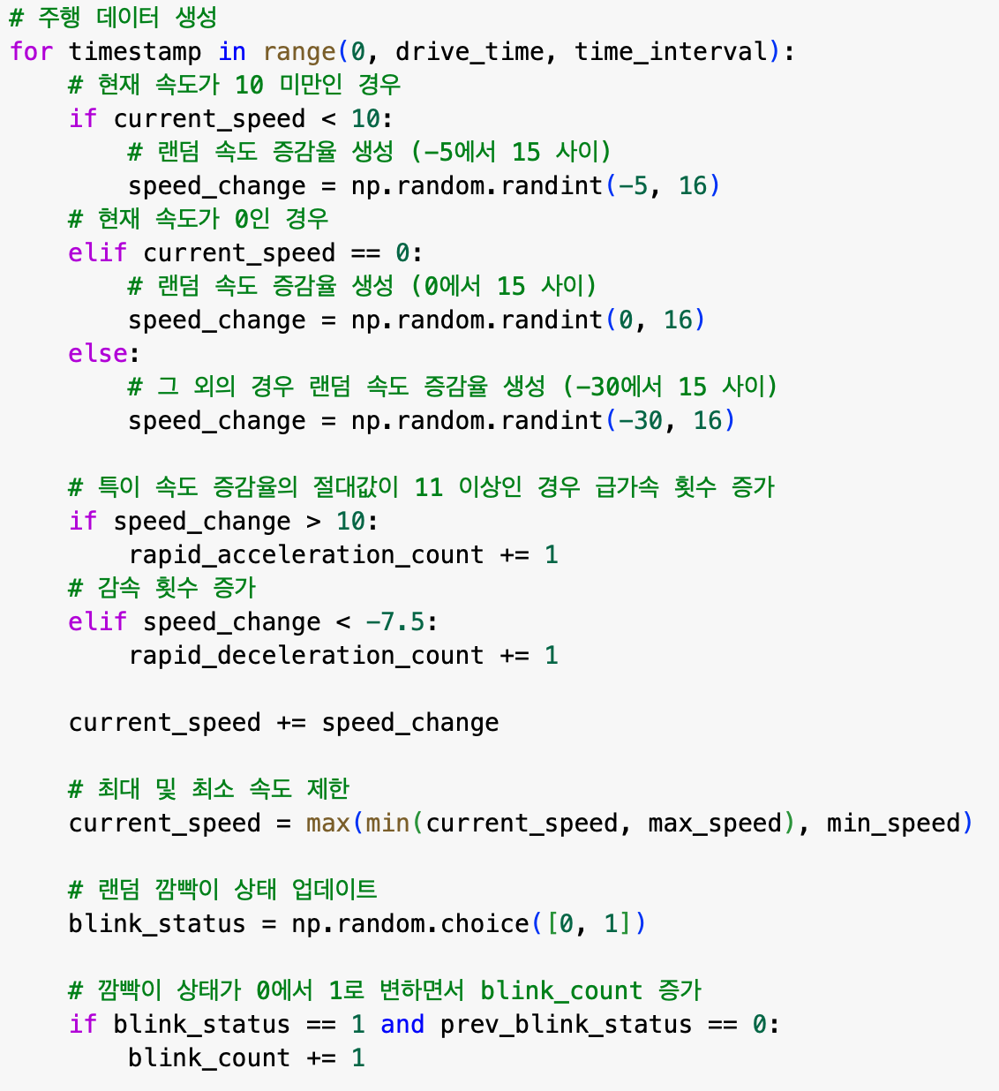
프로그램 코드 설명 – 주행 데이터
프로그램 설명
## 코드 분석
# 주어진 초기 주행 환경 설정을 토대로 주행 데이터 기록
# 난수로 구성하되 국내 도심 주행 환경에 맞게 난수 값 보정
# 급가속/급감속 횟수 기록
# 난수 값 추가 보정
# 깜빡이 등 점멸 횟수 기록

Slide 33
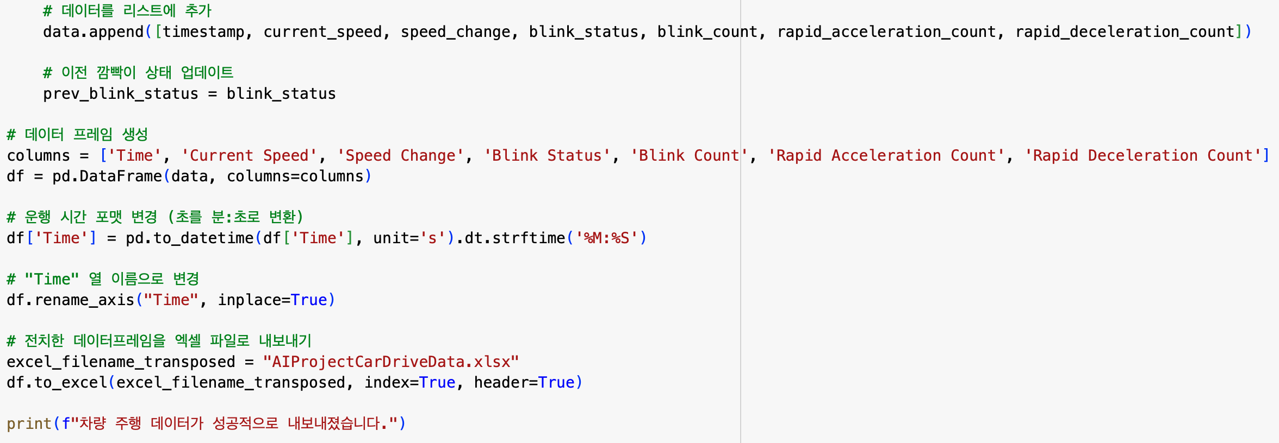
프로그램 코드 설명 – 주행 데이터
프로그램 설명
## 코드 분석
# 데이터프레임에 맞는 형식으로 변환
# 데이터프레임으로 변환 후 엑셀 파일로 내보내기
# 최종 메시지 출력

Slide 34
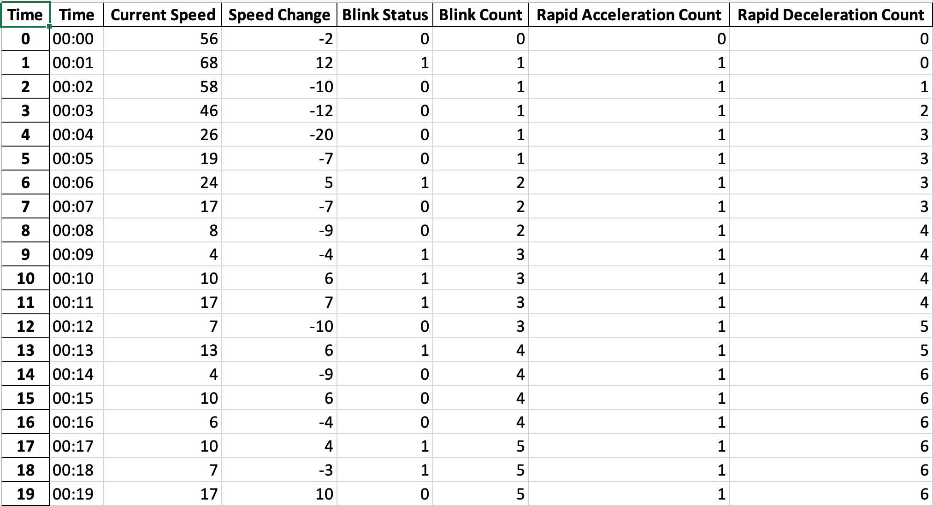
프로그램 코드 설명 – 주행 데이터 실행 결과(엑셀)
프로그램 설명

Slide 35
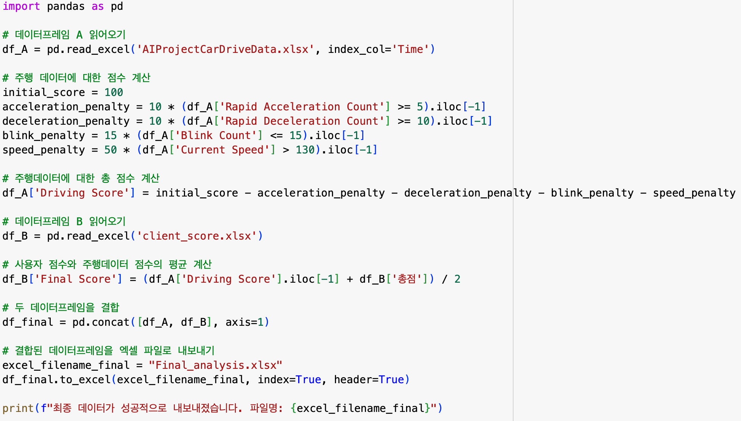
프로그램 코드 설명 – 최종 분석 코드
프로그램 설명
## 코드 분석
# 데이터프레임 활용을 위한 pandas import
# 미리 생성된 주행 데이터 엑셀 불러오기
# 기본 점수 할당 및 감점 기준에 의거하여 점수 산출
# 미리 생성된 운전자 점수 엑셀 불러오기
# 주행 점수와 운전자 점수 평균 산출
# 하나의 데이터로 통합

Slide 36
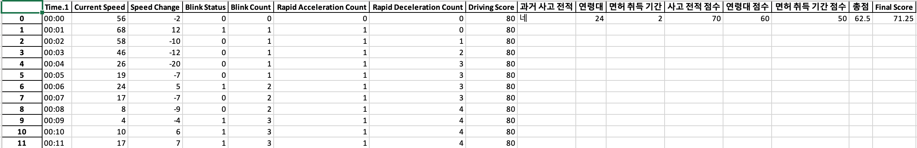
프로그램 코드 설명 – 최종 분석 코드 실행 결과(엑셀)
프로그램 설명

Slide 37
해당 프로젝트 AI 모델 활용 방안
프로그램 설명
75%
기대효과 및 활용방안

Slide 38



해당 프로젝트 AI 모델 활용 방안
CONTENTS
카셰어링 업계 리스크 감소 기대
인센티브/패널티 부과 등으로 인한 긍정적 효과 기대
A
B
C
보험료 차등 적용
미숙 운전자에게 추가 비용 적용
고급/신차 우선 배차
숙련된(점수가 높은) 운전자 인센티브 제공
안전운전 캠페인
개개인 맞춤형 제안으로 더욱 안전한 도로 만들기

Slide 39
마무리
마무리
100%
감사합니다

